Slide 1
Красноярский государственный медицинский университет им. проф. В.Ф. Войно-Ясенецкого Кафедра поликлинической педиатрии и пропедевтики детских болезней с курсом ПО
ФОРМИРОВАНИЕ МОТИВАЦИИ К ЗДОРОВОМУ ОБРАЗУ ЖИЗНИ СРЕДИ НАСЕЛЕНИЯ НИЖНЕ-ИНГАШСКОГО РАЙОНА КРАСНОЯРСКОГО КРАЯ
Ковбаса Сергей Юрьевич
302 группа факультета ФМО
специальность Педиатрия
Научные руководители: к.м.н., доц. Гордиец А.В.,
д.м.н., доц. Галактионова М.Ю.

Slide 2
Актуальность
Формирование установки на ЗОЖ лежит в основе любой профилактической деятельности, многочисленных программ, направленных на повышение здоровья общества. Приобщение человека к ЗОЖ следует начинать с формирования у него мотивации здоровья.
Создать установку на ЗОЖ еще недостаточно.
Главное — реализовать ее!
http://nsportal.ru/ap/library/nauchno-tekhnicheskoe-tvorchestvo/2015/06/16/

Slide 3
Цель
Изучение научных подходов к стимулированию мотивации к здоровому образу жизни у детей и подростков, санитарно-просветительных методов работы с населением разных возрастов по вопросам мотивации к здоровому образу жизни. Подготовка программы патриотической акции для населения района и апробация ее на практике.

Slide 4
ЗАДАЧИ
РАССКАЗАТЬ ШКОЛЬНИКАМ 7-17 ЛЕТ ОБ ОСНОВАХ ЗОЖ И ГИГИЕНЫ
ПРОВЕСТИ ОБУЧАЮЩИЕ ТРЕНИНГИ ДЛЯ ДЕВОЧЕК ПО САМООБОРОНЕ
ПРОВЕСТИ СПОРТИВНЫЕ СОРЕВНОВАНИЯ СРЕДИ ШКОЛЬНИКОВ РАЗЛИЧНЫХ ВОЗРАСТНЫХ ГРУПП
Провести культурно-массовые мероприятия, помощь ветеранам

Slide 5
Дизайн исследования
Ноябрь-декабрь 2015 год – Разработка плана-проекта патриотической акции «Снежный десант». Проведение согласования проекта между ректоратом КрасГМУ и администрацией Н-Ингашского района.
Январь 2016 год – Подготовка команды студентов КрасГМУ. Подготовка методической базы для реализации проекта.
Февраль 2016 год. Проведение патриотической акции «Снежный десант». Составление отчета о проделанной работе, анализ полученных результатов.

Slide 6
АКЦИЯ «СНЕЖНЫЙ ДЕСАНТ» ПРОХОДИЛА В ТЕЧЕНИЕ 10 ДНЕЙ НА ТЕРРИТОРИИ НИЖНЕИНГАШСКОГО РАЙОНА КРАСНОЯРСКОГО КРАЯ
В НЕЙ ПРИНЯЛО УЧАСТИЕ БОЛЕЕ 900 ЧЕЛОВЕК

Slide 7
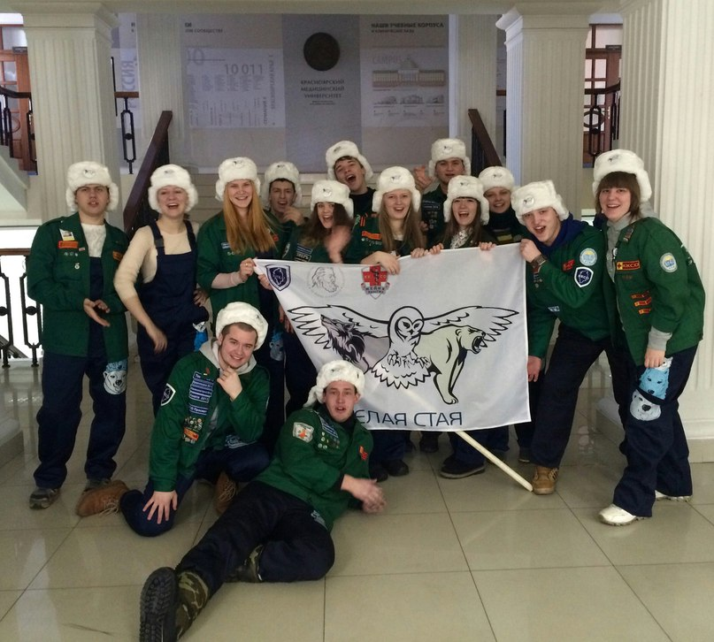
СОСТАВ КОМАНДЫ
В СОСТАВ КОМАНДЫ «СД» ВОШЛИ:
10 СТУДЕНТОВ 1-6 КУРСОВ КРАСГМУ
4 СТУДЕНТА СФУ
1 ВРАЧ-ФТИЗИАТР Г.ЗЕЛЕНОГОРСК

Slide 8
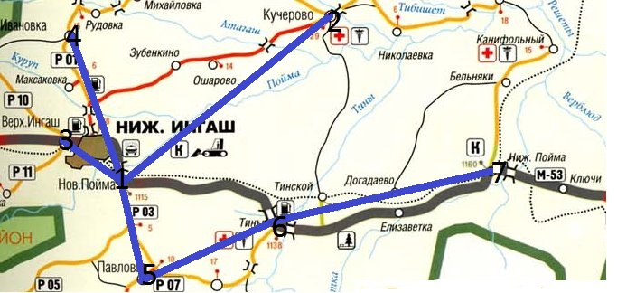
КАРТА-МАРШРУТ

Slide 9
МАТЕРИАЛЫ И МЕТОДЫ
Изучены методы устной и печатной санитарно-просветительной работы.
Проведено анкетирование школьников по вопросам здорового образа жизни.
Проведено консультирование школьников 7-11 классов, родителей по вопросам формирования мотивации к здоровому образу жизни в населенных пунктах Нижне-Ингашского района Красноярского края (села Нижняя Пойма, Нижний и Верхний Ингаш, Кучерово, Павловка, Ивановка, Тины) в период 1-10 февраля 2016 года.
Мероприятие организовано студенческим штабом КрасГМУ при поддержке администрации ВУЗа и Н-Ингашского района рамках проведения совместной патриотической акции «Снежный десант».

Slide 10
Результаты и выводы
В каждом населенном пункте проводились встречи с населением, детьми 7-11 классов школ. В школах района студентами были проведены лекции и семинары по темам здорового образа жизни, профориентации, репродуктивному здоровью девочек и мальчиков, правильному питанию и физической активности, профилактике вредных привычек. Кроме этого были проведены тренинги по лидерству, самообороне и правилам оказания первой медицинской помощи. Также для школьников района проводились различные мастер-классы и флэшмобы. А после обеда бойцы отряда отправлялись в гости к ветеранам, нуждающимся в практической помощи. Убирали снег, кололи дрова, доставали воду, мыли полы. А вечером в доме культуры отряд проводил большую концертную программу для жителей всего села.

Slide 11
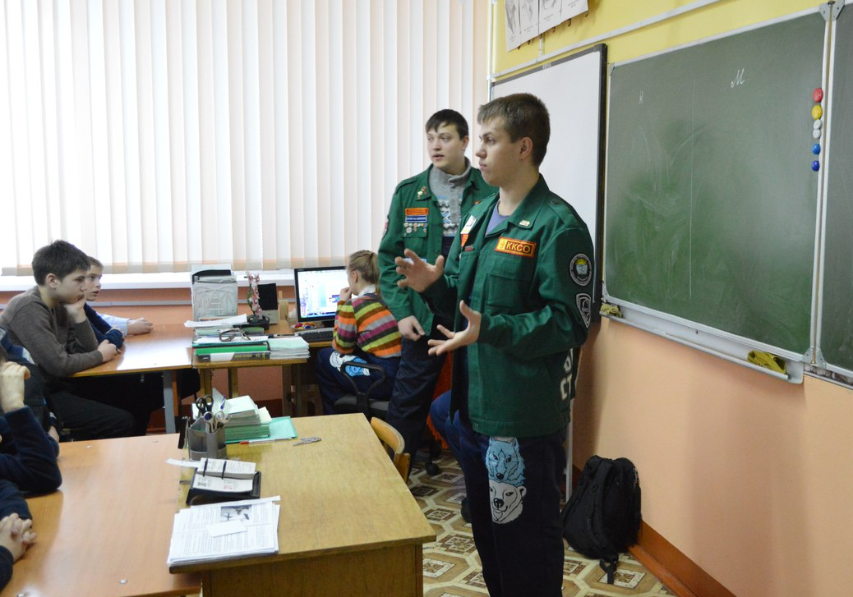
В ЛЕКЦИИ О ЗДОРОВОМ ОБРАЗЕ ЖИЗНИ БЫЛИ ВКЛЮЧЕНЫ НЕ ТОЛЬКО ТЕМЫ О ПАГУБНОМ ВЛИЯНИИ ВРЕДНЫХ ПРИВЫЧЕК, НО И КАК СОХРАНИТЬ И ПОДДЕРЖАТЬ ФИЗИЧЕСКОЕ И ПСИХОЛОГИЧЕСКОЕ ЗДОРОВЬЕ ШКОЛЬНИКА И ЕГО СЕМЬИ.

Slide 12
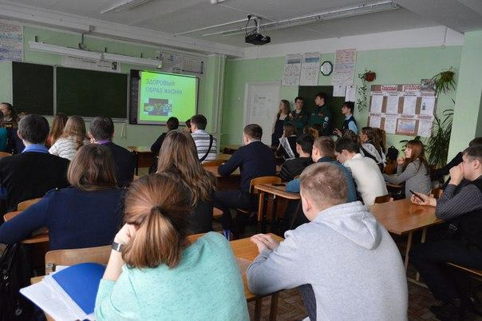
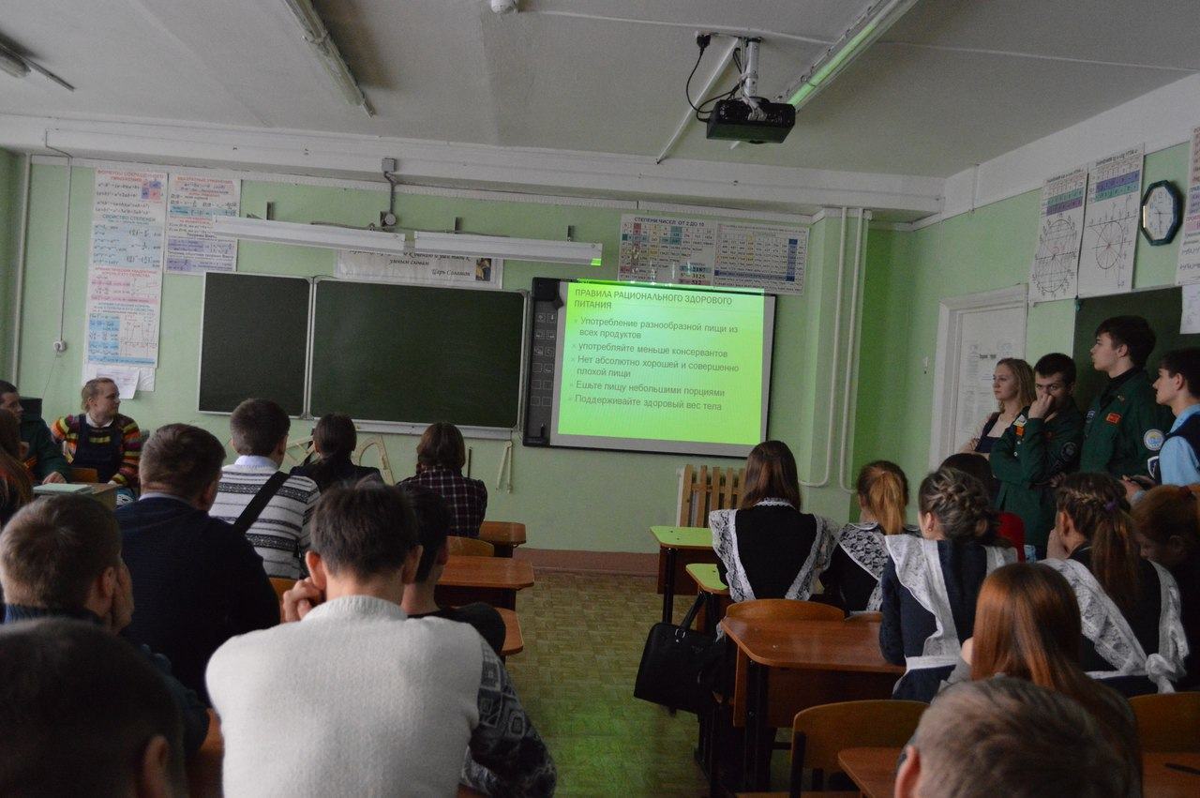
ЛЕКЦИИ
ПРАКТИЧЕСКИЕ СЕМИНАРЫ

Slide 13
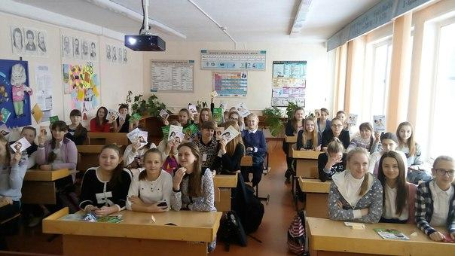
ЦИКЛ СЕМИНАРОВ, ПОСВЯЩЕННЫХ ЖЕНСКОМУ ЗДОРОВЬЮ И ГИГИЕНЕ «Я- ДЕВОЧКА»

Slide 14
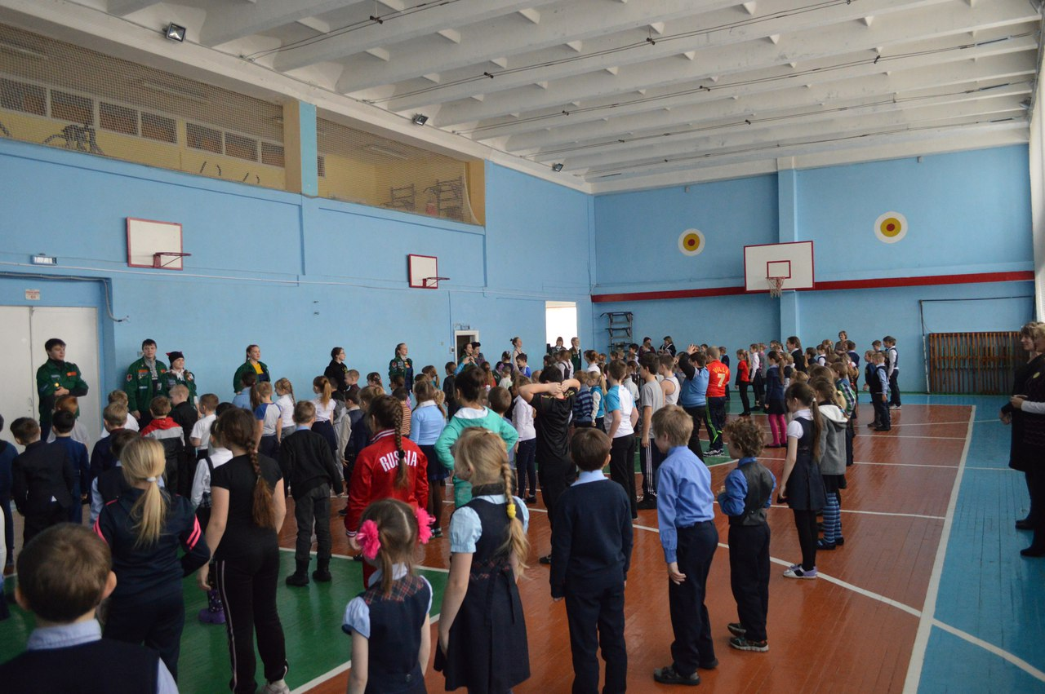
ВНЕОЧЕРЕДНОЙ УРОК ФИЗИЧЕСКОЙ КУЛЬТУРЫ ОТ БОЙЦОВ СНЕЖНОГО ДЕСАНТА

Slide 15
Была оказана помощь ветеранам и пожилым людям

Slide 16
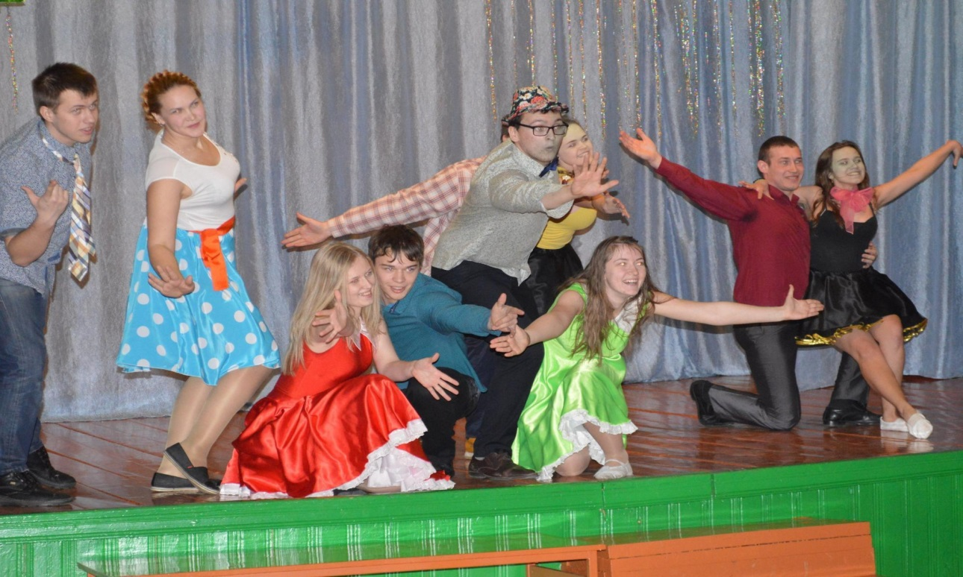
Выводы:
Первые в КрасГМУ силами студентов в каникулярное время была проведена патриотическая акция для населения Н-Ингашского района «Снежный десант».
ПОСЕЩЕНО 7 НАСЕЛЕННЫХ ПУНКТОВ, В Т.Ч. Нижняя пойма, Нижний ингаш, Верхний ингаш, С. Кучерово, П. тины, П. павловка, Д. ивановка.
Посещены и проведены концерты в 10 школах, 2 детских домах.

Slide 17
Общий итог
РОЗДАНО:
БОЛЕЕ 300 РАЗДАТОЧНЫХ МАТЕРИАЛОВ ПО СЕМИНАРУ «я-ДЕВОЧКА»
240 ЕДИНИЦ РАЗДАТОЧНОГО МАТЕРИАЛА ПО ПРОФЕССИОНАЛЬНОЙ ОРИЕНТАЦИИ
ПРОВЕДЕНО:
26 ЛЕКЦИЙ, ПОСВЯЩЕННЫХ ЗОЖ
12 СЕМИНАРОВ ПО САМООБОРОНЕ
8 СПАРТАКИАД
3 ЛЫЖНЫХ ЗАБЕГА
3 СОРЕВНОВАНИЯ ПО ВОЛЕЙБОЛУ
9 КОНЦЕРТОВ

Slide 18
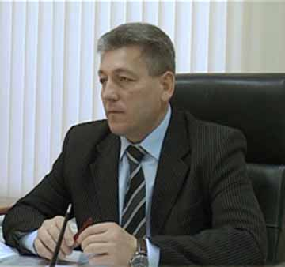
По итогам работы отряд студентов был награжден благодарственным письмом главы Н-Ингашского района «За развитие и проведение социальной акции «Снежный десант». О работе отряда была опубликована статья в районной газете «Победа» и показан репортаж на телеканале «Енисей».
Глава района Малышкин Пётр Александрович

Slide 19
Однако сами бойцы считают главной заслугой даже не это, а горящие глаза детей, улыбки учителей, благодарность ветеранов и незабываемые эмоции. По общему мнению бойцов отряда зимние студенческие каникулы прошли просто прекрасно, а проведенная акция видится теперь началом новой главы в истории студенческих штабов КрасГМУ.

Slide 20
Личный вклад
1. организация студенческого отряда и команды.
2. Организация методического обеспечения отряда.
3. Личное участие во всех мероприятиях патриотической акции.
4. Составление отчета и подведение итогов, планирование работы на следующие каникулы.

Slide 21
Слова благодарности
1. Благодарим ректора КрасГМУ и штаб студенческих отрядов за поддержку идеи патриотической акции.
2. главу Н-Ингашского района и глав поселений района за практическую помощь в акции.
3. Доцентов КрасГМУ Гордиец А.В., Галактионову М.Ю., Фурцева В.И., Маисеенко Д.А. за методическую помощь в проведении акции.

Slide 22
Спасибо за внимание!
Будьте здоровы!

